Slide 1
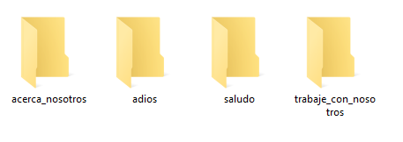
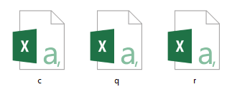
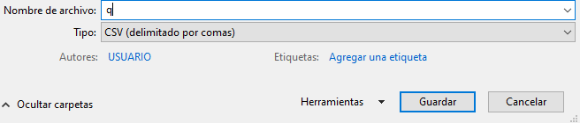
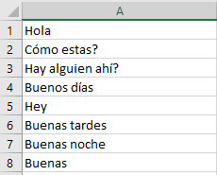
CREAR DATOS PARA EL CHATBOT
1
Max 3 palabras
Crear carpeta para cada tag (tema)
2
Dentro de cada carpeta crear tres archivos CSV
Los nombres van en minúsculas y sin espacios
3
c.csv – q.csv – r.csv
Cada archivo tiene una columna sin título
Max 10 filas
En una hoja de Excel guardar con CSV
4
Poner textos que correspondan al tag y archivo
c.csv = contexto
q.csv = preguntas
r.csv = respuesta
El contexto es el tag anterior del hilo de conversación “si aplica”

